Slide 1
제2과: 대인 관계 (듣기)
Trường Đại học FPT
Khoa: …..
Môn: Hàn ngữ trung cấp 1 – KOR 311

Slide 2

수업 내용
1. 지난 수업 복습
2. 수업 목표
3. 듣기: 알아봅시다
4. 듣기: 이야기해봅시다
5. 문과 답
6. 숙제

Slide 3

1. 지난 수업 복습
발표:
여러분은 인상이 가장 깊은 모임이 무슨 모임입니까? 그 모임은 언제 했습니까?
왜 인상이 깊었습니까?
(지난 수업의 숙제)

Slide 4

1. 지난 수업 복습
다음 대화에 알맞은 것을 고르십시오.
(1) A: 유진 씨, 그동안 잘 지내셨어요?
B: 네, 흐엉 씨도 잘 지내셨지요? 뚜안 씨도 잘 지내나요?
뚜안 씨를 만나면
ⓐ 안부 좀 전해 주세요 ⓑ 안부 전화 좀 해 주세요
(2) A: 히엔 씨는 친구가 참 많아요.
B: 네, 히엔 씨는 .
ⓐ 부탁을 참 잘해요 ⓑ 인기가 참 많아요

Slide 5
1. 지난 수업 복습
다음 대화에 알맞은 것을 고르십시오.
(3) A: 유나 씨가 한국으로 돌아가요? B: 네, 그래서 다음 주에 ⓐ 송별회를 하기로 했어요 ⓑ 사은회를 하기로 했어요
(4) A: .
B: 네, 말씀해 보십시오.
ⓐ 부탁 좀 받아 주세요 ⓑ 부탁이 있는데요

Slide 6

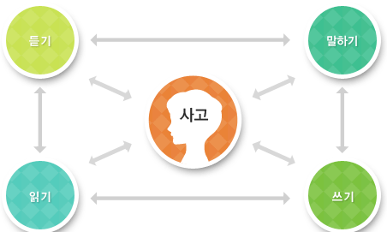
2. 수업 목표
기본 어휘 적용 : 36단어
문법 적용 : 3문제
대인 관계에 관련된 어휘를 정확히 듣기
대인 관계에 관련된 내용을 정확하게 듣고 잘 이해할 수 있음
대인
관계

Slide 7

3. 듣기: 알아봅시다
1) 대화를 잘 듣고 내용이 같으면 O, 다르면 X 하십시오
(1) 여자는 이따가 박 교수님을 만날 겁니다. ( )
(2) 남자는 이번 회식에 참석할 겁니다. ( )
(3) 흐엉 씨는 대인 관계가 좋습니다. ( )
O
O
O

Slide 8

3. 듣기: 알아봅시다
1) 듣기 파일 내용
(1) 남 : 어, 루이엔 씨! 어디 가세요?
여 : 박 교수님을 뵈러 학교에 가는 길이에요.
(2) 여 : 이번 주 금요일에 회식이 있는데 가실 건가요?
남 : 네, 그럼요. 그런데 어디에서 하나요?
(3) 여 : 흐엉 씨는 마음도 넓고 참 친절해요.
남 : 네, 그래서 친구들에게 인기가 많아요.

Slide 9

3. 듣기: 알아봅시다
2) 대화를 잘 듣고 질문에 답하십시오.
(1) 남자는 여자에게 무슨 이야기를 하고 있습니까?
ⓐ 취직을 부탁하고 있습니다.
ⓑ 감사 인사를 하고 있습니다.
ⓒ 생일 축하 인사를 하고 있습니다.
(2) 남자는 왜 모임에 못 나갔습니까?
ⓐ 연락을 못 받아서
ⓑ 일 때문에 바빠서
ⓒ 루이엔 씨와 약속이 있어서

Slide 10
3. 듣기: 알아봅시다
2) 듣기 파일 내용
(1) 남 : 안녕하셨어요, 선생님? 선생님, 저 취직했어요. 다음 주부터 한국 무역회사에 나가게 됐어요.
여 : 어머, 축하해요, 뚜안 씨.
남 : 선생님이 잘 가르쳐 주신 덕분에 한국 회사에 취직할 수 있었어요.
(2) 여 : 풍 씨, 지난주에 동아리 모임이 있었는데 왜 안 오셨어요?
남 : 그래요? 모임이 언제 있었어요?
여 : 지난주 수요일 저녁에 있었는데 루이엔 씨가 전화 안 했어요? 남 : 네, 전화 못 받았어요.

Slide 11

3. 듣기: 알아봅시다
3) 대화를 잘 듣고 질문에 답하십시오
(1) 여자는 왜 남자에게 전화를 했습니까?
ⓐ 약속을 취소하기 위해서
ⓑ 모임에 초대하기 위해서
ⓒ 모임 시간을 물어보기 위해서
(2) 모임은 언제 어디에서 합니까?
① 일시: 요일 시
② 장소:
금
저녁 6
사랑식당
(3) 들은 내용과 다른 것을 고르십시오.
ⓐ 여자는 4학년 대표입니다.
ⓑ 4학년 학생들이 개강 모임을 준비했습니다.
ⓒ 남자는 다른 약속 때문에 모임에 갈 수 없습니다.

Slide 12
3. 듣기: 알아봅시다
3) 듣기 파일 내용
남 : 여보세요?
여 : 여보세요? 김 교수님, 안녕하셨어요? 저 4학년 대표 히엔인데요.
남 : 아, 히엔 씨. 오래간만이에요.
여 : 다음 주 금요일에 사은회를 하는데 교수님 오실 수 있으세요?
남 : 금요일 몇 시에 어디에서 하지요?
여 : 금요일 저녁 6시에 학교 건너편 사랑식당에서 합니다.
남 : 그래요? 나도 꼭 가고 싶은데 그때 약속이 있어서 못 가겠어요.
여 : 아, 그러시군요. 네, 알겠습니다.

Slide 13
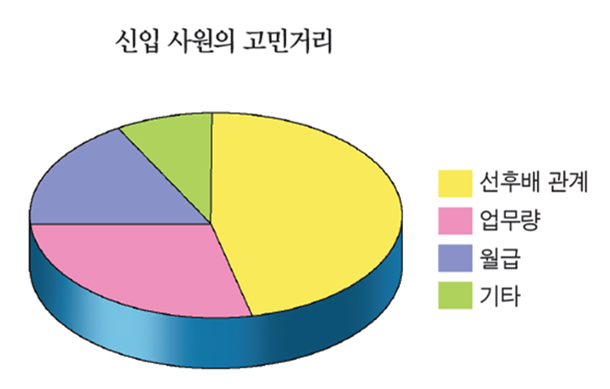
4. 듣기: 들어봅시다
1) 여러분은 주변에 신입 사원들이 있습니까? 신입 사원들은 어떤 고민을 하는 것 같습니까?

Slide 14
4. 듣기: 들어봅시다
2) 대화를 잘 듣고 질문에 답하십시오.
(1) 남자의 고민은 무엇입니까?
ⓐ 일이 너무 많습니다.
ⓑ 월급이 너무 적습니다.
ⓒ 선배들과 잘 지내기가 어렵습니다.
(2) 여자가 말한 세 가지 방법은 무엇입니까?
① 웃으면서 먼저
② 일을 시작하기 전에 선배들에게 먼저
③ 작은 일에
인사하기
물어보기
최선을 다하기

Slide 15

4. 듣기: 들어봅시다
2) 대화를 잘 듣고 질문에 답하십시오.
(3) 여자의 이야기를 듣고 남자가 할 행동으로 맞지 않은 것을 고르십시오.
ⓐ 작은 일도 열심히 합니다.
ⓑ 새로운 일을 시작할 때 선배와 그 일에 대해 이야기를 많이 나눕니다.
ⓒ 인사를 너무 자주하면 이상하기 때문에 아침에 만난 선배에게는 인사를 하지 않습니다.

Slide 16
4. 듣기: 들어봅시다
2) 듣기 파일 내용
여: 후안 씨, 요즘 회사 생활이 어때요? 모든 것이 낯설고 익숙하지 않아서 힘들지요? 남: 네, 그런데 일도 힘들지만 특히 선배들과 잘 지내는 것이 어려워요. 어떻게 하면 선배들과 잘 지낼 수 있을까요? 여:선배들과 잘 지내는 방법이요? 생각보다 간단해요. 이것 세 가지만 기억하세요. 그럼 선배들과 잘 지낼 수 있을 거예요. 제일 먼저, 인사를 잘하세요. 선배를 열 번 만나면 열 번 인사하세요. 선배들에게 항상 웃으면서 먼저 인사하면 선배들이 후안 씨를 먼저 기억할 거예요. 둘째, 일을 시작하기 전에 항상 선배들에게 물어보고 선배가 하는 말은 하나하나 수첩에 쓰세요. 선배들은 일을 배우려고 하는 후배들에게 일을 가르쳐 주고 싶어해요. 그리고 신입 사원 때에는 모든 일에 익숙하지 않아서 중요한 일을 잊어버리기 쉬우니까 꼭 수첩에 적으세요. 마지막으로 작은 일에 최선 을 다 하세요.
신입 사원 때에는 선배들이 큰 일을 시키지 않아요. 그럴 때 “왜 나에게 이런 작은 일만 시킵니까?”라고 하면 안 돼요. 작은 일을 잘하지 못하는 사람은 큰 일도 잘할 수 없어요.
남: 아, 생각보다 간단하네요. 회사 생활할 때 큰도움이 되겠어요. 고맙습니다.

Slide 17

5. 문과 답
문
답

Slide 18
6. 숙제
여러분은 사람들을 사귈 때 어떤 것이 가장 어렵습니까? 그것을 잘 해결하려면 어떤 방법이 있을까요?
처음보는사람과이야기를잘하지못합니다.
농담을잘하지못합니다.
윗사람을대할때불편하고어색합니다.
기타( )

Slide 19


THE END THE END THE END THE END

